Slide 1
Реализация Федерального закона от 28.12.2013 № 443-ФЗ «О Федеральной информационной адресной системе и о внесении изменений в Федеральный закон «Об общих принципах местного самоуправления в Российской Федерации» в Барун-Хемчикском районе

Slide 2
ЗАКОНОДАТЕЛЬНОЕ ЗАКРЕПЛЕНИЕ ПОНЯТИЯ «АДРЕС», «ФИАС» И «ГАР»
ФЕДЕРАЛЬНЫЙ ЗАКОН ОТ 28.12.2013 N 443-ФЗ
"О ФЕДЕРАЛЬНОЙ ИНФОРМАЦИОННОЙ АДРЕСНОЙ СИСТЕМЕ И О ВНЕСЕНИИ ИЗМЕНЕНИЙ В ФЕДЕРАЛЬНЫЙ ЗАКОН "ОБ ОБЩИХ ПРИНЦИПАХ ОРГАНИЗАЦИИ МЕСТНОГО САМОУПРАВЛЕНИЯ В РОССИЙСКОЙ ФЕДЕРАЦИИ"
АДРЕС - ОПИСАНИЕ МЕСТА НАХОЖДЕНИЯ ОБЪЕКТА АДРЕСАЦИИ, СТРУКТУРИРОВАННОЕ В СООТВЕТСТВИИ С ПРИНЦИПАМИ ОРГАНИЗАЦИИ МЕСТНОГО САМОУПРАВЛЕНИЯ В РОССИЙСКОЙ ФЕДЕРАЦИИ И ВКЛЮЧАЮЩЕЕ В СЕБЯ В ТОМ ЧИСЛЕ НАИМЕНОВАНИЕ ЭЛЕМЕНТА ПЛАНИРОВОЧНОЙ СТРУКТУРЫ (ПРИ НЕОБХОДИМОСТИ), ЭЛЕМЕНТА УЛИЧНО-ДОРОЖНОЙ СЕТИ, А ТАКЖЕ ЦИФРОВОЕ И (ИЛИ) БУКВЕННО-ЦИФРОВОЕ ОБОЗНАЧЕНИЕ ОБЪЕКТА АДРЕСАЦИИ, ПОЗВОЛЯЮЩЕЕ ЕГО ИДЕНТИФИЦИРОВАТЬ.
ФИАС - ФЕДЕРАЛЬНАЯ ГОСУДАРСТВЕННАЯ ИНФОРМАЦИОННАЯ СИСТЕМА, ОБЕСПЕЧИВАЮЩАЯ ФОРМИРОВАНИЕ, ВЕДЕНИЕ И ИСПОЛЬЗОВАНИЕ ГОСУДАРСТВЕННОГО АДРЕСНОГО РЕЕСТРА
ГАР - ГОСУДАРСТВЕННЫЙ ИНФОРМАЦИОННЫЙ РЕСУРС, СОДЕРЖАЩИЙ СВЕДЕНИЯ ОБ АДРЕСАХ
Notes:
2

Slide 3
ВАЖНЫЕ ПОЛОЖЕНИЯ ФЕДЕРАЛЬНОГО ЗАКОНА О ФИАС

Министерство финансов – осуществляет нормативно-правовое регулирование
Федеральная налоговая служба – оператор ФИАС


Органы местного самоуправления осуществляют следующие полномочия:
1) присваивают адреса объектам адресации, изменяют адреса объектов адресации, аннулируют их в соответствии с установленными Правительством Российской Федерации правилами присвоения, изменения, аннулирования адресов;
2) размещают, изменяют, аннулируют содержащиеся в государственном адресном реестре сведения об адресах в соответствии с порядком ведения государственного адресного реестра.
Notes:
3

Slide 4
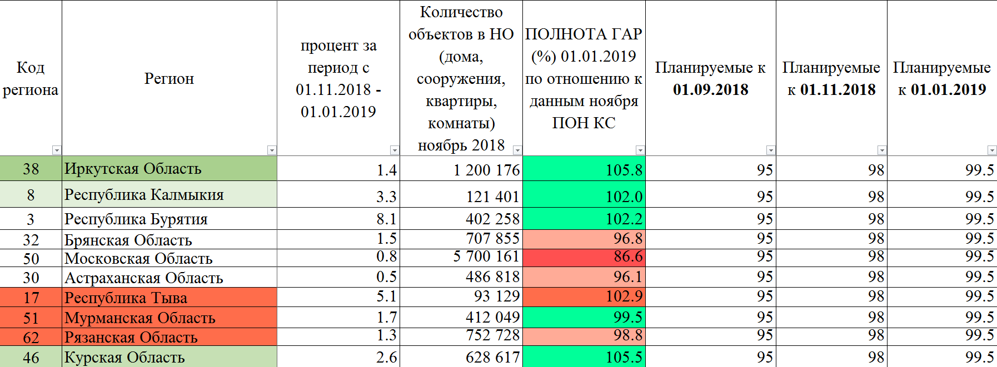
Статистика Наполняемости гар В республикЕ тыва
По статистике ФНС России, выгруженной по субъектам РФ по состоянию до 02.08.2018 года по Республике Тыва количество объектов в ФИАС (дома, сооружения, квартиры, комнаты) – 93129 ед., а в базе данных налоговых органов (ПОН КС) – 91952 ед., таким образом, заполняемость ГАР составляет 102.9%. С этими показателями Республика Тыва относится к 5-ой группе Субъекты РФ с полнотой ГАР 100% - 199%

Slide 5
Статистика наполняемости ГАР в Барун-Хемчикском районе в разрезе сельских поселений (Без учета сооружений, местностей)
Наименование населенного пункта | Количество домов в базе данных ФНС | Колчисество домов в базе данных ФИАС | Колчисетво квартир в базе данных ФНС | Количество квартир в базе данных ФИАС | Процентное соотнешение домов | процентное соотношение квартир | Процентное соотнешение дома+квартиры
Аксы-Барлык с | 154 | 134 | 90 | 105 | 87,01 | 116,67 | 97,95
Аянгаты с | 85 | 100 | 32 | 1 | 117,65 | 3,13 | 86,32
Барлык с | 230 | 170 | 196 | 221 | 73,91 | 112,76 | 91,78
Бижиктиг-Хая с | 89 | 71 | 69 | 73 | 79,78 | 105,80 | 91,14
Дон-Терезин с | 88 | 87 | 73 | 6 | 98,86 | 8,22 | 57,76
Кызыл-Мажалык с | 1066 | 858 | 751 | 608 | 80,49 | 80,96 | 80,68
Хонделен с | 47 | 48 | 36 | 43 | 102,13 | 119,44 | 109,64
Шекпээр с | 191 | 151 | 166 | 205 | 79,06 | 123,49 | 99,72
Эрги-Барлык с | 320 | 282 | 183 | 156 | 88,13 | 85,25 | 87,08
Итого | 2270 | 1901 | 1596 | 1418 | 83,74 | 88,85 | 85,85

Slide 6
Статистика в разрезе улиц на примере с. Кызыл-Мажалык
Наименование Улицы | Количество домов в базе данных ФНС | Колчисество домов в базе данных ФИАС | Колчисетво квартир в базе данных ФНС | Количество квартир в базе данных ФИАС | Процентное соотнешение домов | процентное соотношение квартир | Процентное соотнешение дома+квартиры
100-летия Тувы улица | 0 | 7 | 0 | 0 | 0,00 | 0,00 | 0,00
Авиации переулок | 32 | 47 | 13 | 6 | 146,88 | 46,15 | 117,78
Авиации улица | 39 | 69 | 20 | 20 | 176,92 | 100,00 | 150,85
Безымянный переулок | 6 | 5 | 2 | 2 | 83,33 | 100,00 | 87,50
Болотная улица | 10 | 6 | 7 | 9 | 60,00 | 128,57 | 88,24
Буян-Бадыргы ноян улица | 143 | 81 | 102 | 124 | 56,64 | 121,57 | 83,67
Взлетная | 9 | 0 | 9 | 0 | 0,00 | 0,00 | 0,00
Доржу Альберта улица | 13 | 12 | 10 | 12 | 92,31 | 100,00 | 104,35
Зеленая улица | 20 | 14 | 20 | 28 | 70,00 | 140,00 | 105,00
Зои Тырышпаевны улица | 71 | 44 | 69 | 0 | 61,97 | 0,00 | 31,43
Идегел улица | 0 | 7 | 0 | 0 | 0,00 | 0,00 | 0,00
Кирпичная улица | 46 | 33 | 41 | 26 | 71,74 | 63,41 | 67,82
Коммунальная улица | 12 | 9 | 9 | 13 | 75,00 | 144,44 | 104,76
Лесная улица | 7 | 5 | 4 | 5 | 71,43 | 125,00 | 90,91
Мажалык улица | 6 | 6 | 5 | 6 | 100,00 | 120,00 | 109,09
Механизации улица | 12 | 12 | 7 | 0 | 100,00 | 0,00 | 63,16
Мира переулок | 21 | 25 | 13 | 18 | 119,05 | 138,46 | 126,47
Молодежная улица | 24 | 19 | 24 | 34 | 79,17 | 100,00 | 110,42
Монгуш Михаила Чесовича ул | 9 | 0 | 8 | 0 | 0,00 | 0,00 | 0,00
Набережный переулок | 5 | 5 | 3 | 2 | 100,00 | 66,67 | 87,50
Оюна Курседи улица | 9 | 5 | 9 | 10 | 55,56 | 111,11 | 83,33
Полевая улица | 6 | 10 | 4 | 0 | 166,67 | 0,00 | 100,00
Пролетарская улица | 24 | 18 | 19 | 14 | 75,00 | 73,68 | 74,42
Промышленная улица | 42 | 54 | 17 | 12 | 128,57 | 70,59 | 111,86
Рабочая улица | 17 | 12 | 16 | 18 | 70,59 | 112,50 | 90,91
Речная улица | 7 | 8 | 4 | 0 | 114,29 | 0,00 | 72,73
Саая Альберта улица | 73 | 64 | 40 | 38 | 87,67 | 95,00 | 90,27
Садовая улица | 8 | 11 | 3 | 2 | 137,50 | 66,67 | 118,18
Сайзырал улица | 2 | 1 | 0 | 0 | 50,00 | 0,00 | 50,00
Советской Тувы улица | 21 | 11 | 20 | 22 | 52,38 | 110,00 | 80,49
Степной переулок | 10 | 10 | 2 | 2 | 100,00 | 100,00 | 100,00
Тувинских Добровольцев улица | 0 | 16 | 0 | 0 | 0,00 | 0,00 | 0,00
Тупиковый переулок | 3 | 3 | 0 | 0 | 100,00 | 0,00 | 100,00
Хаажык улица | 31 | 16 | 28 | 31 | 51,61 | 110,71 | 79,66
Хомушку Василия улица | 63 | 66 | 22 | 32 | 104,76 | 145,45 | 115,29
Чадамба улица | 7 | 5 | 1 | 4 | 71,43 | 400,00 | 112,50
Чес Михаила улица | 7 | 12 | 5 | 17 | 171,43 | 340,00 | 241,67
Чульдум переулок | 12 | 9 | 4 | 4 | 75,00 | 100,00 | 81,25
Чургуй-оола переулок | 98 | 54 | 80 | 6 | 55,10 | 7,50 | 33,71
Чургуй-оола улица | 95 | 51 | 69 | 69 | 53,68 | 100,00 | 73,17
Юбилейная улица | 19 | 16 | 17 | 22 | 84,21 | 129,41 | 105,56
Итого | 1039 | 858 | 726 | 608 | 82,58 | 83,75 | 83,06

Slide 7
п. 4 ст. 7 ФЕДЕРАЛЬНОГО ЗАКОНА ОТ 28.12.2013 N 443-ФЗ
4. В случае выявления оператором федеральной информационной адресной системы несоответствия муниципальным правовым актам, нормативным правовым актам субъекта Российской Федерации - города федерального значения Москвы или Санкт-Петербурга содержащихся в государственном адресном реестре сведений об адресах либо несоответствия адреса объекта адресации установленным Правительством Российской Федерации правилам присвоения, изменения, аннулирования адресов оператор федеральной информационной адресной системы направляет в орган местного самоуправления, разместившие соответствующую информацию, уведомление о выявленных несоответствиях и необходимости их устранения.
5. В случае получения предусмотренного частью 4 настоящей статьи уведомления орган местного самоуправления или орган государственной власти субъекта Российской Федерации - города федерального значения Москвы или Санкт-Петербурга в срок не более чем один месяц со дня получения этого уведомления устраняет выявленные несоответствия или направляет оператору федеральной информационной адресной системы мотивированное уведомление об их отсутствии.

Slide 8
Статистика по уведомлениям об отсутствии, несоответствии
Создано 42 уведомлений из них:
Исполнено: 17
Отозвано: 1
Отказано: 0
На исполнении: 0
Ожидают утверждения на региональном уровне: 24
Ожидают утверждения на Федеральном уровне: 0

Slide 9
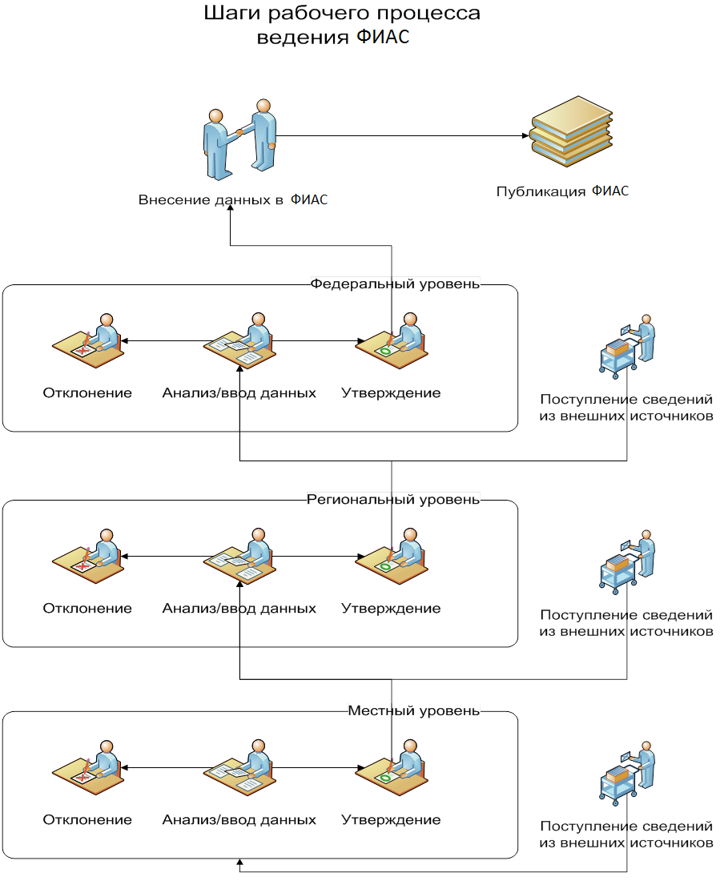

Slide 10
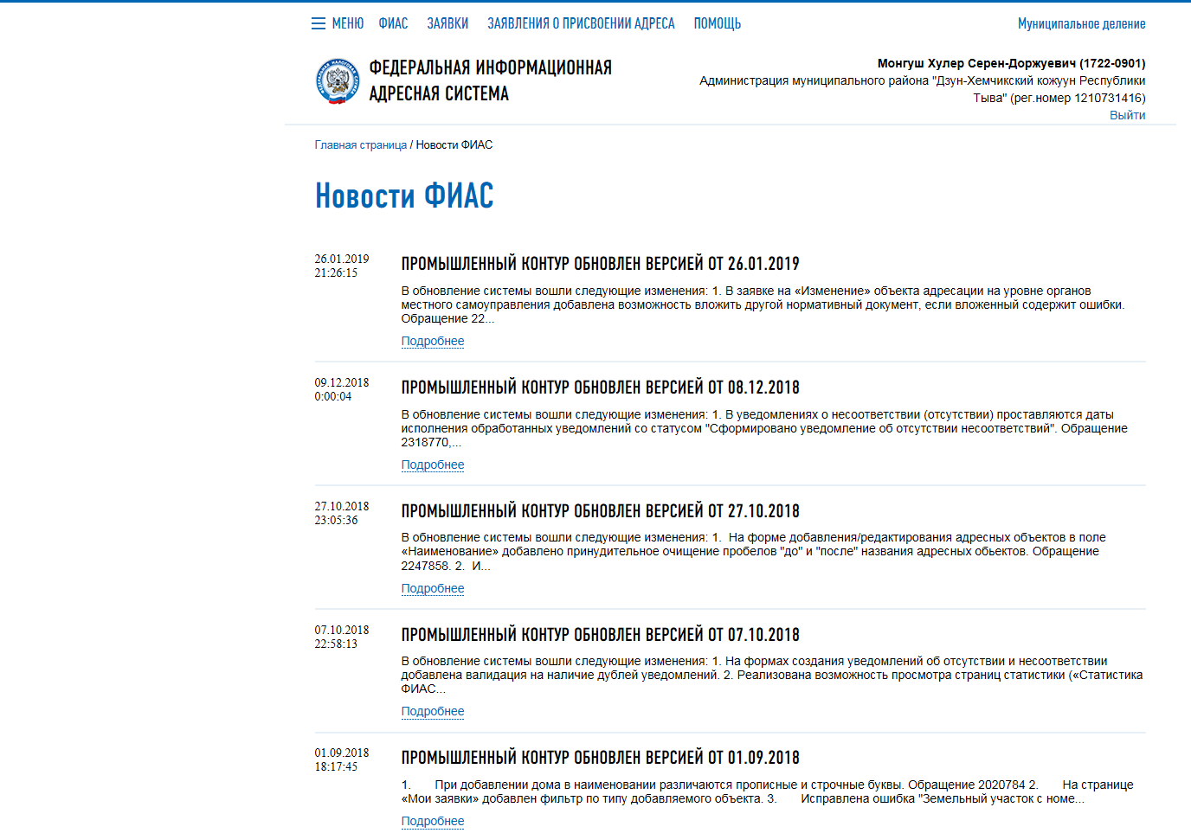
Примерная отправка заявки на добавление адреса

Slide 11
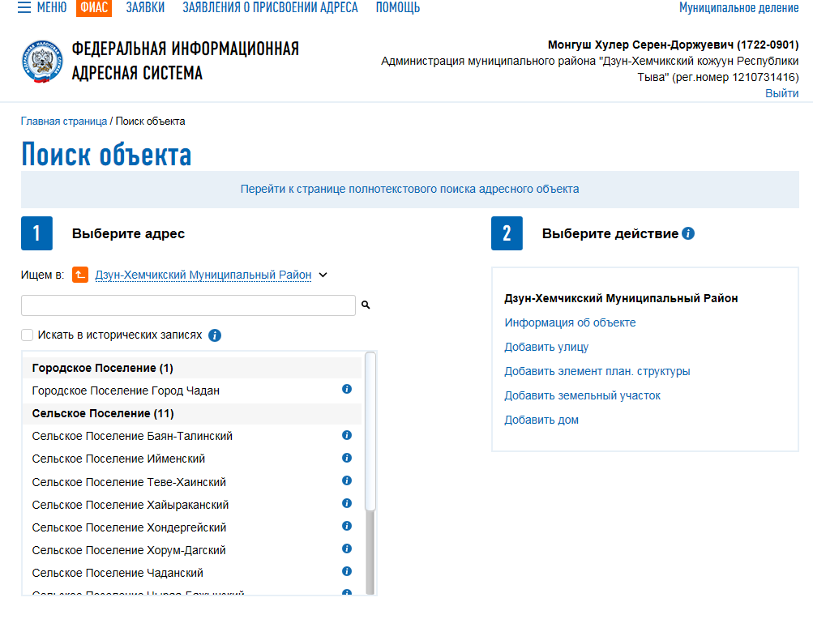
Примерная отправка заявки на добавление адреса

Slide 12
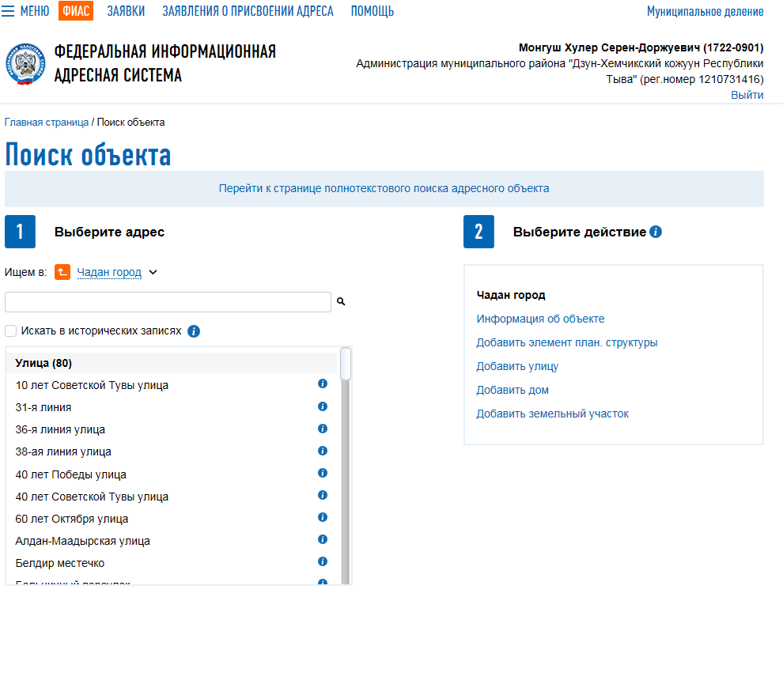
Примерная отправка заявки на добавление адреса

Slide 13
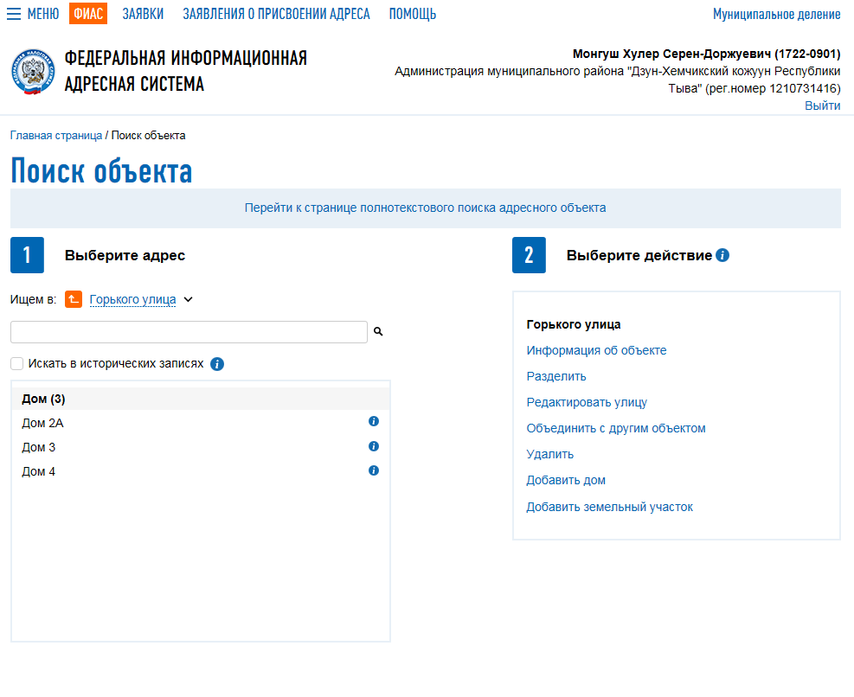
Примерная отправка заявки на добавление адреса

Slide 14
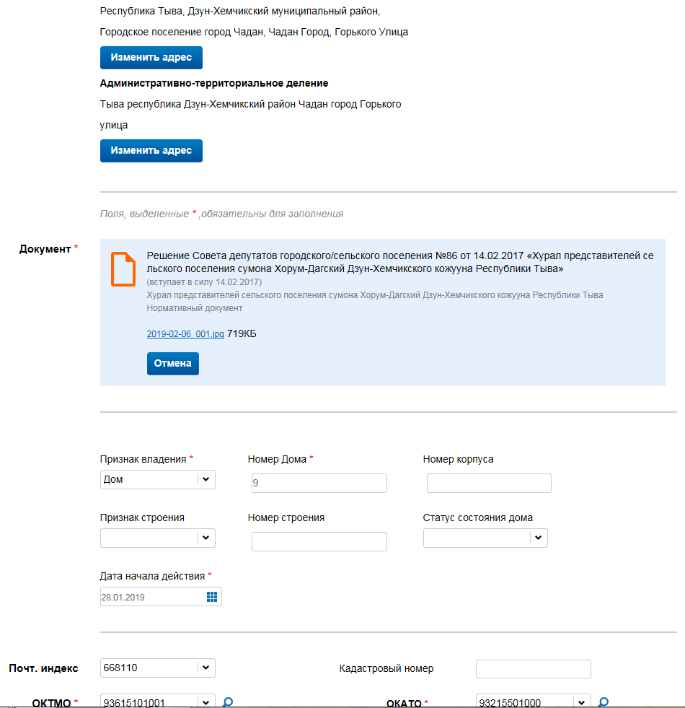
Примерная отправка заявки на добавление адреса

Slide 15
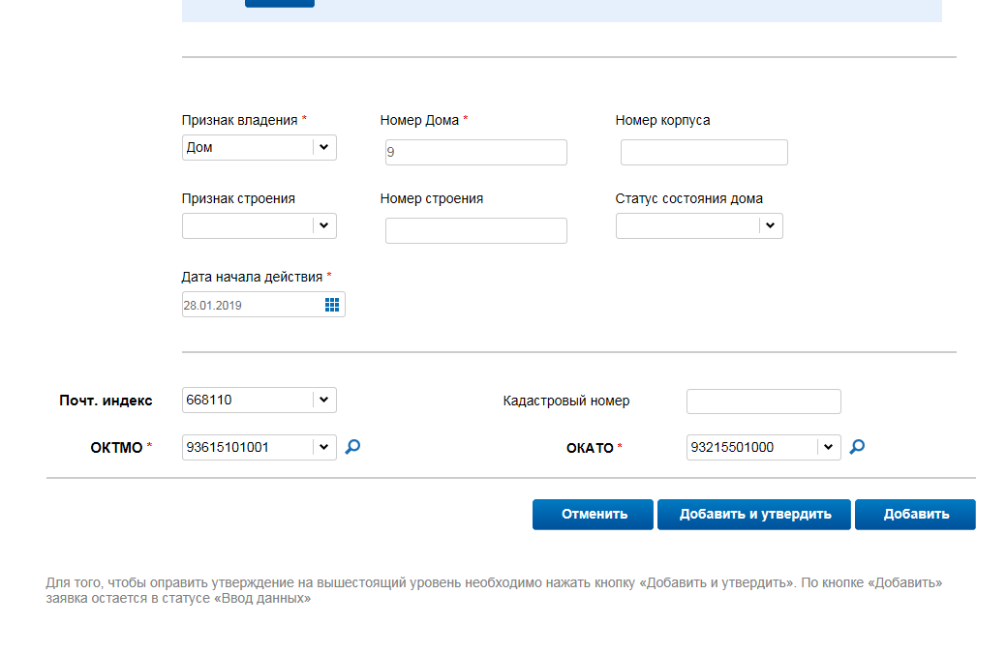
Примерная отправка заявки на добавление адреса

Slide 16
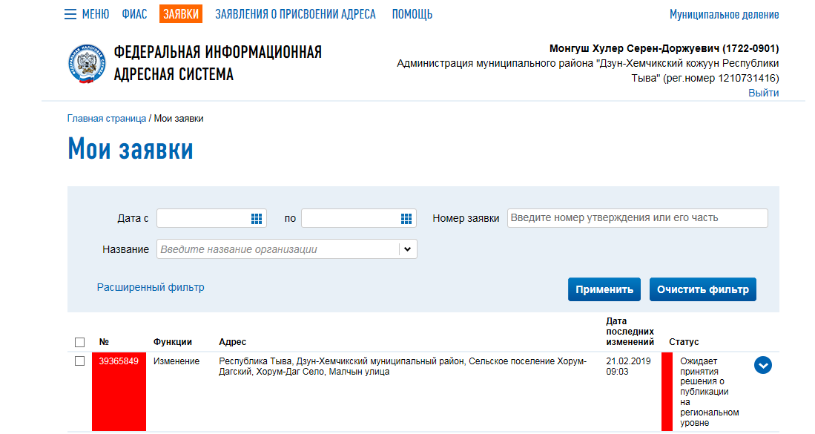
Примерная отправка заявки на добавление адреса

Slide 17
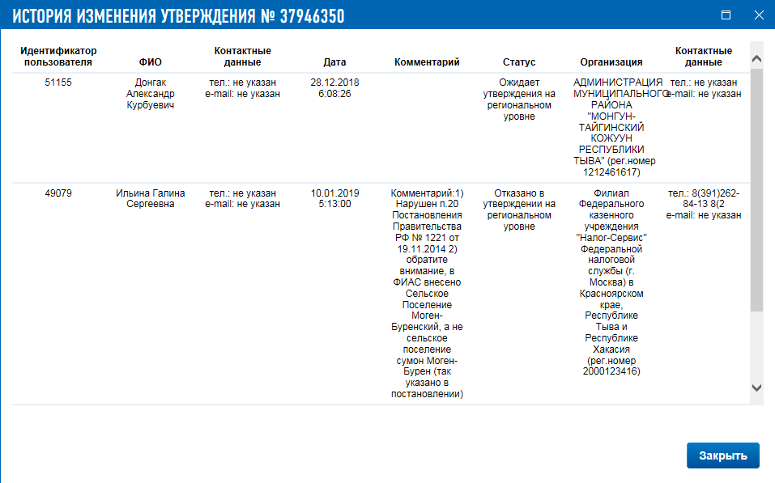
Примерные ошибки добавления адреса

Slide 18
Примеры документов о присвоении адреса с ошибками

Slide 19
Примеры документов о присвоении адреса с ошибками

Slide 20
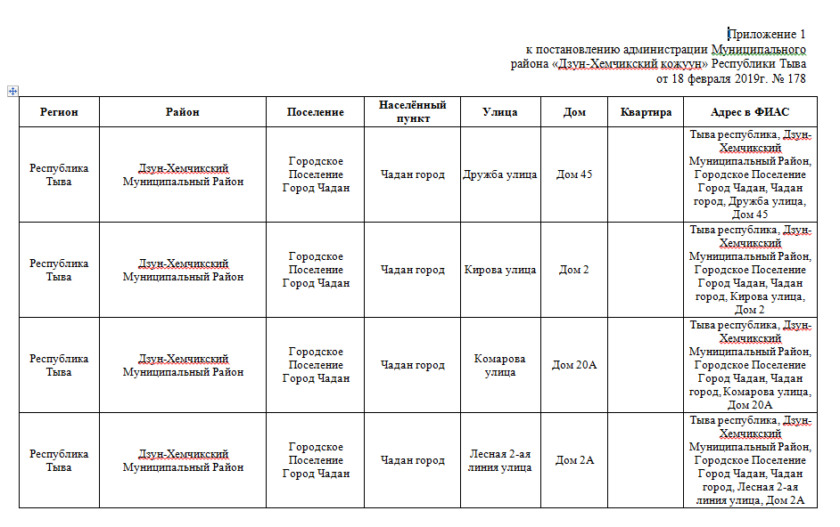
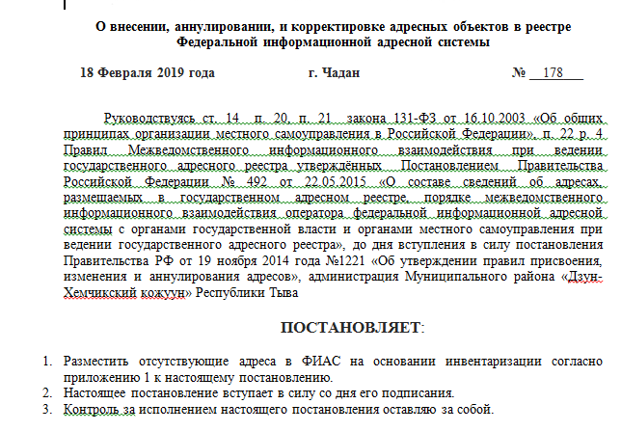
Пример правильно оформленного документа

